Slide 1




Slide 2
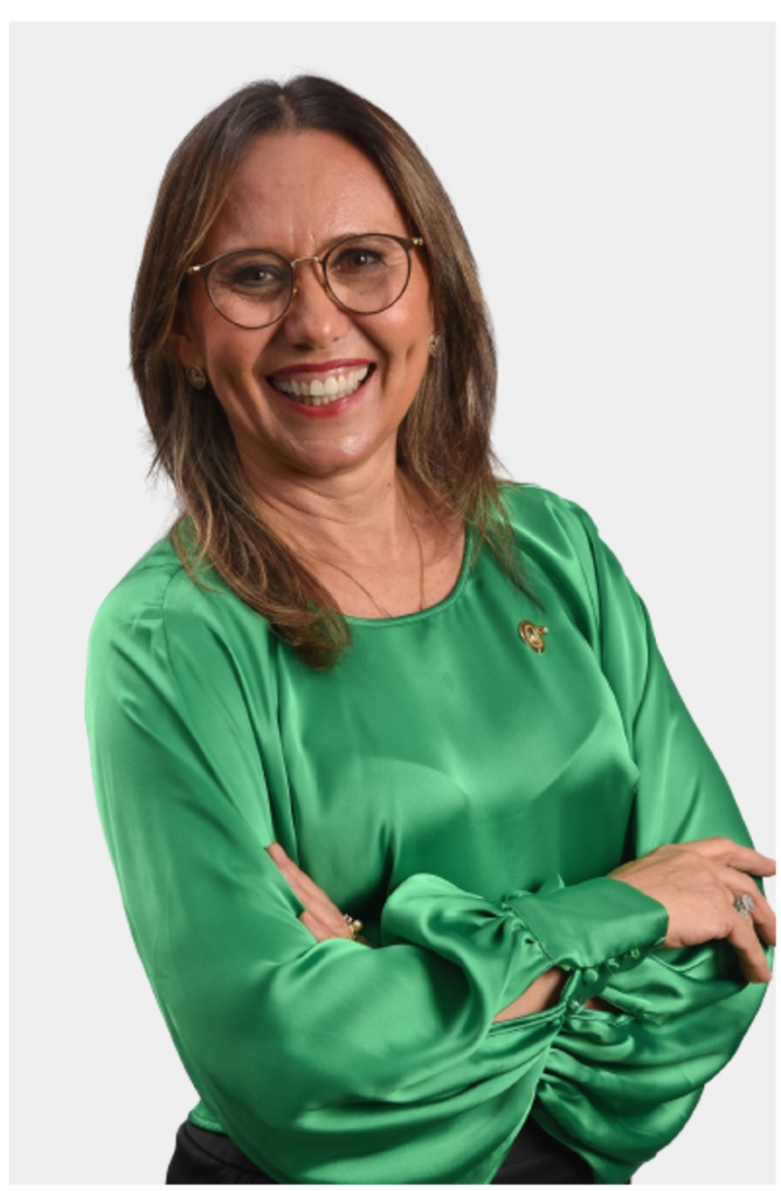
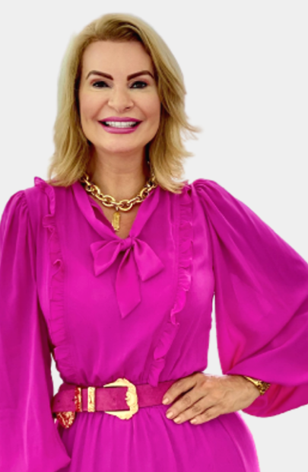
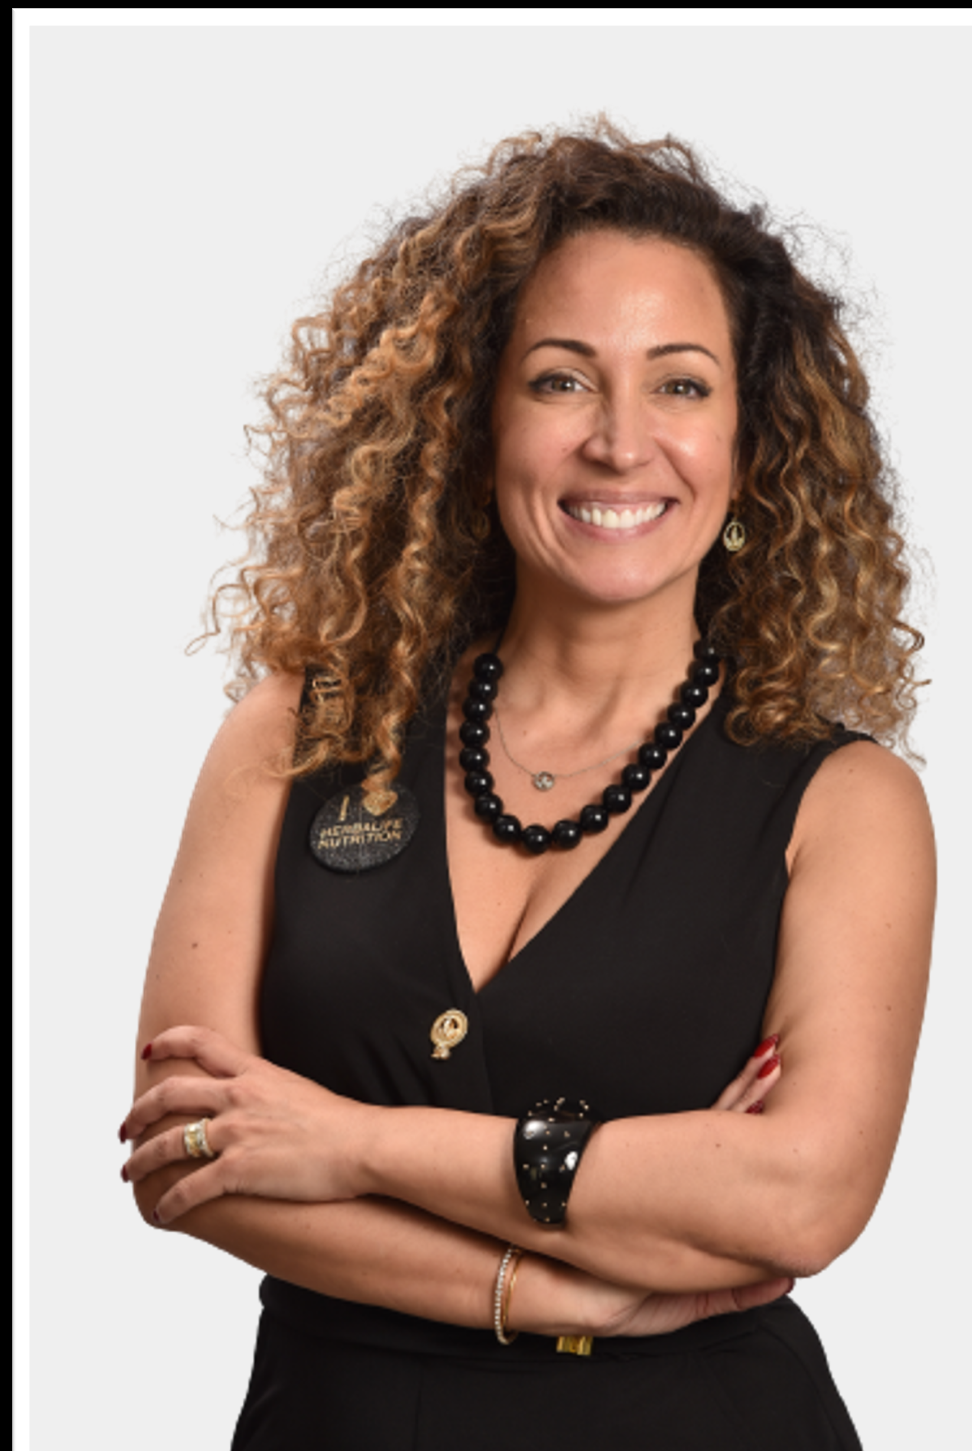
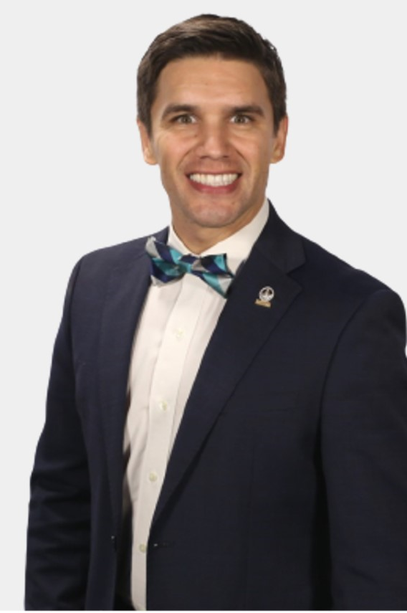
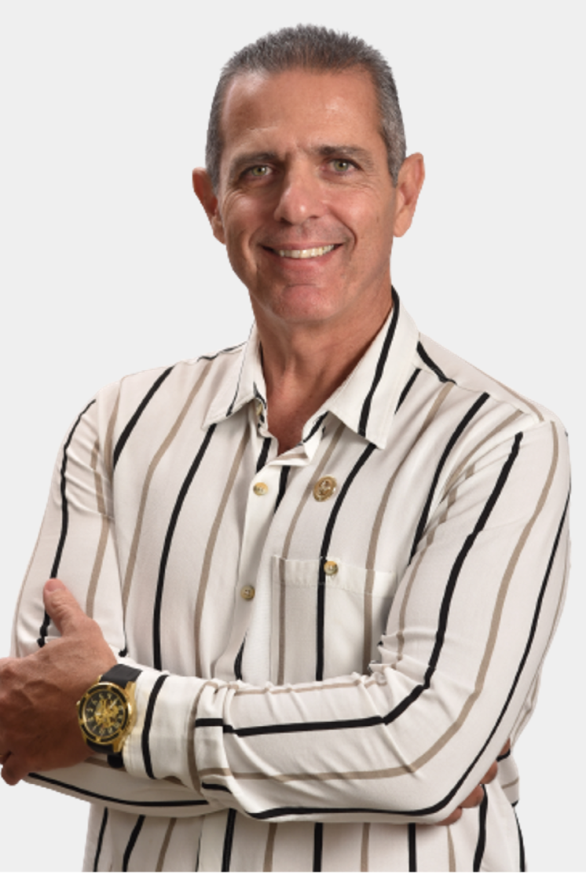
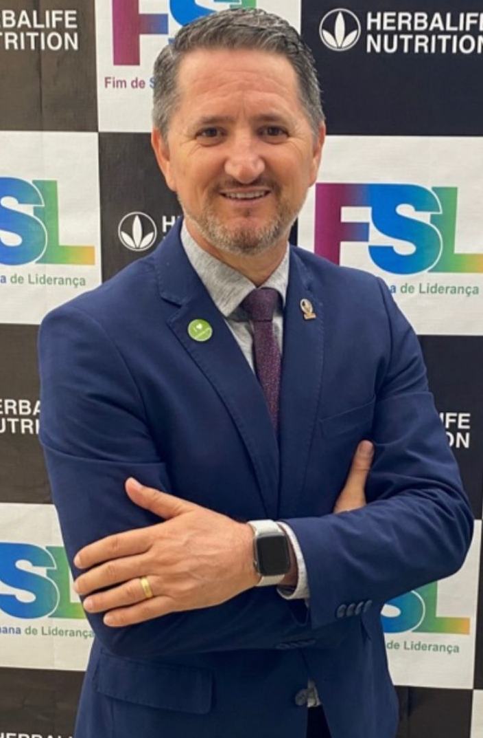
COMITÊ STS BRASIL
EVENTO ORGANIZADO POR CONSULTORES HERBALIFE NUTRITION

Slide 3



STS 4.0 – A RETOMADA
DOS EVENTOS PRESENCIAIS
OBJETIVOS
DESENVOLVIMENTO
RESULTADOS ESPERADOS
Fornecer treinamentos e desenvolver a mentalidade de Supervisores e dos membros da Equipe TAB
Apresentar o mercado, produtos e a oportunidade de negócio para clientes e possíveis novos Consultores Independentes
Convidar clientes e prospects para participar do evento
Organizar e executar o evento de forma profissional
Apresentar o conteúdo e/ou esclarecer dúvidas
Ter a atitude correta para formalizar o fechamento da oportunidade
Consultores Independentes mais bem preparados para apresentar a oportunidade de negócio
Aumento de novos negócios e Organizações
Maior alcance e credibilidade da marca
EVENTO ORGANIZADO POR CONSULTORES HERBALIFE NUTRITION

Slide 4



NOVOS MATERIAIS PARA DUPLICAÇÃO PELO BRASIL
PADRONIZAÇÃO
DO DISCURSO
INFORMAÇÕES
ATUALIZADAS
LINGUAGEM SIMPLES
E ACESSÍVEL
O uso de materiais padronizados, permite unidade e alinhamento no discurso de todos os eventos,
facilitando o entendimento dos convidados e reforçando a autoridade e credibilidade da nossa marca.
Na vida moderna, o comportamento e necessidades das pessoas mudam constantemente. Por isso, é importante que o seu evento traga informações e oportunidades com base no cenário atual.
Lembre-se de que os convidados não têm conhecimento sobre o negócio, por isso quanto mais simples e didática for a comunicação, mais eficiente ela será. Vídeos e conteúdos interativos vão ajudar na sua explicação.
EVENTO ORGANIZADO POR CONSULTORES HERBALIFE NUTRITION

Slide 5

NOVA APRESENTAÇÃO PARA
APLICAÇÃO NACIONAL!
CONTEÚDO CONSTRUÍDO EM COLABORAÇÃO COM:
Participação ativa do Comitê STS Brasil
Pesquisas realizadas com participantes e coordenadores de eventos
Participação da corporação em eventos independentes
Feedbacks recebidos do campo, por diversos canais
EVENTO ORGANIZADO POR CONSULTORES HERBALIFE NUTRITION

Slide 6





NOVO CONTEÚDO DE STS
ENTENDENDO A ESTRUTURA DO CONTEÚDO:
1
2
3
4
5
MERCADO E TENDÊNCIAS
CIÊNCIA, TECNOLOGIA E PRODUTOS
A OPORTUNIDADE DE NEGÓCIO
PLANO DE CRESCIMENTO
ESCOLHA COMO COMEÇAR
EVENTO ORGANIZADO POR CONSULTORES HERBALIFE NUTRITION

Slide 7

PARTE 1 – MERCADO E TENDÊNCIAS
ENTENDENDO A ESTRUTURA DO CONTEÚDO:
Panorama geral da pandemia de obesidade global;
Deficiências nutricionais da vida moderna
Megatendências globais
Após explicar sobre o cenário do mercado, vamos apresentar como o nosso portfólio de produtos traz a solução...
MERCADO E TENDÊNCIAS
EVENTO ORGANIZADO POR CONSULTORES HERBALIFE NUTRITION

Slide 8
PARTE 2 – CIÊNCIA, TECNOLOGIA E PRODUTO
ENTENDENDO A ESTRUTURA DO CONTEÚDO:
Nossa filosofia de nutrição
Visão geral do nosso portfólio de produtos
Filosofia “Da Semente ao Alimento”
Painel de Especialistas
Tecnologia e Infraestrutura
Resultados e Depoimentos de Produto
Após mostrarmos como ajudamos a resolver os problemas apresentados através da nossa ciência, tecnologia e produtos, vamos mostrar porque faz sentido empreender no modelo de negócio Herbalife Nutrition....
CIÊNCIA, TECNOLOGIA E PRODUTOS
EVENTO ORGANIZADO POR CONSULTORES HERBALIFE NUTRITION

Slide 9
PARTE 3 – A OPORTUNIDADE DE NEGÓCIO
ENTENDENDO A ESTRUTURA DO CONTEÚDO:
Público potencial no Brasil
Credenciais e fortalezas da Herbalife Nutrition
Patrocínio Esportivo
Resultados Financeiros
Depoimentos de Negócios
Agora que ficou claro que a Herbalife Nutrition tem produtos excelentes e é uma marca consolidada no mercado, vamos mostrar as formas de ganhar dinheiro com esta oportunidade de negócio...
A OPORTUNIDADE DE NEGÓCIO
EVENTO ORGANIZADO POR CONSULTORES HERBALIFE NUTRITION

Slide 10
PARTE 4 – PLANO DE CRESCIMENTO
ENTENDENDO A ESTRUTURA DO CONTEÚDO:
Plano de Vendas e Marketing
Formas de Ganho
Benefícios do nosso modelo de negócio
Agora só falta fechar negócio! Vamos ver as formas de fechamento...
PLANO DE CRESCIMENTO
EVENTO ORGANIZADO POR CONSULTORES HERBALIFE NUTRITION

Slide 11
PARTE 5 – DECIDA COMO COMEÇAR
ENTENDENDO A ESTRUTURA DO CONTEÚDO:
Apoio ao início do negócio
Formas de começar: Kit de Início, Consultor Sênior, Construtor de Sucesso com foco na lucratividade!
Vantagens ao conquistar o nível Supervisor
Como se tornar um Supervisor
DECIDA COMO COMEÇAR
Para encerrar com chave de ouro, é hora de chamar o VIP para contar sua história e inspirar os convidados!
EVENTO ORGANIZADO POR CONSULTORES HERBALIFE NUTRITION

Slide 12
PARTE 5 – DECIDA COMO COMEÇAR
EXPLICANDO AS FORMAS DE COMEÇAR O NEGÓCIO,
COM FOCO NA LUCRATIVIDADE:
DECIDA COMO COMEÇAR
EVENTO ORGANIZADO POR CONSULTORES HERBALIFE NUTRITION

Slide 13

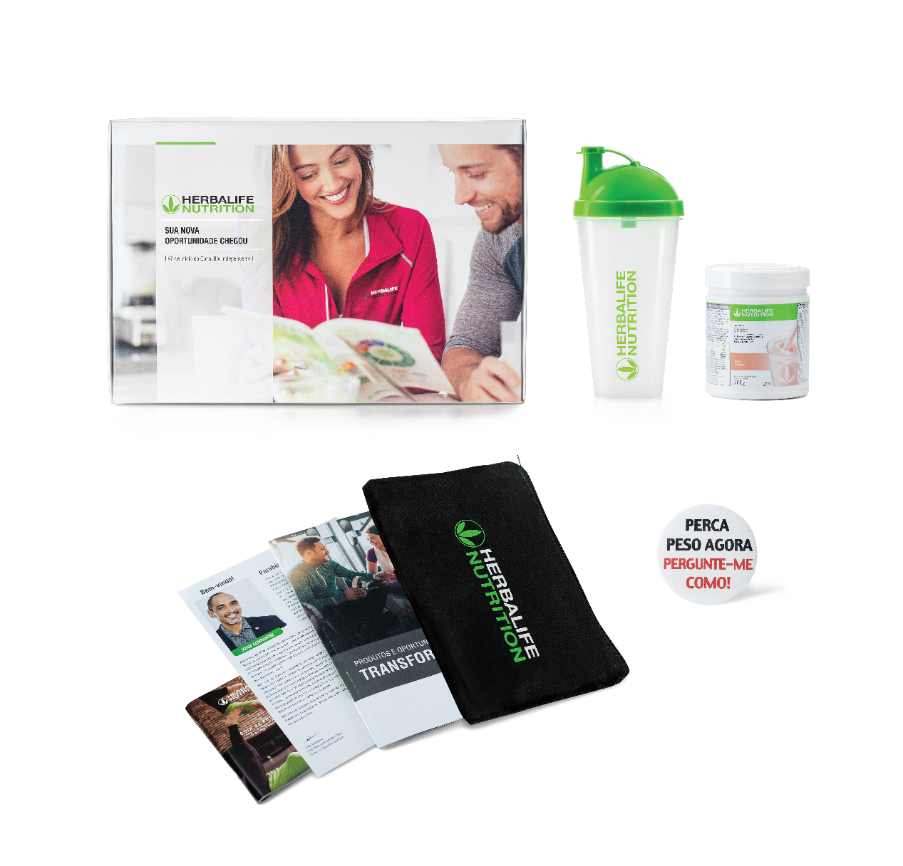
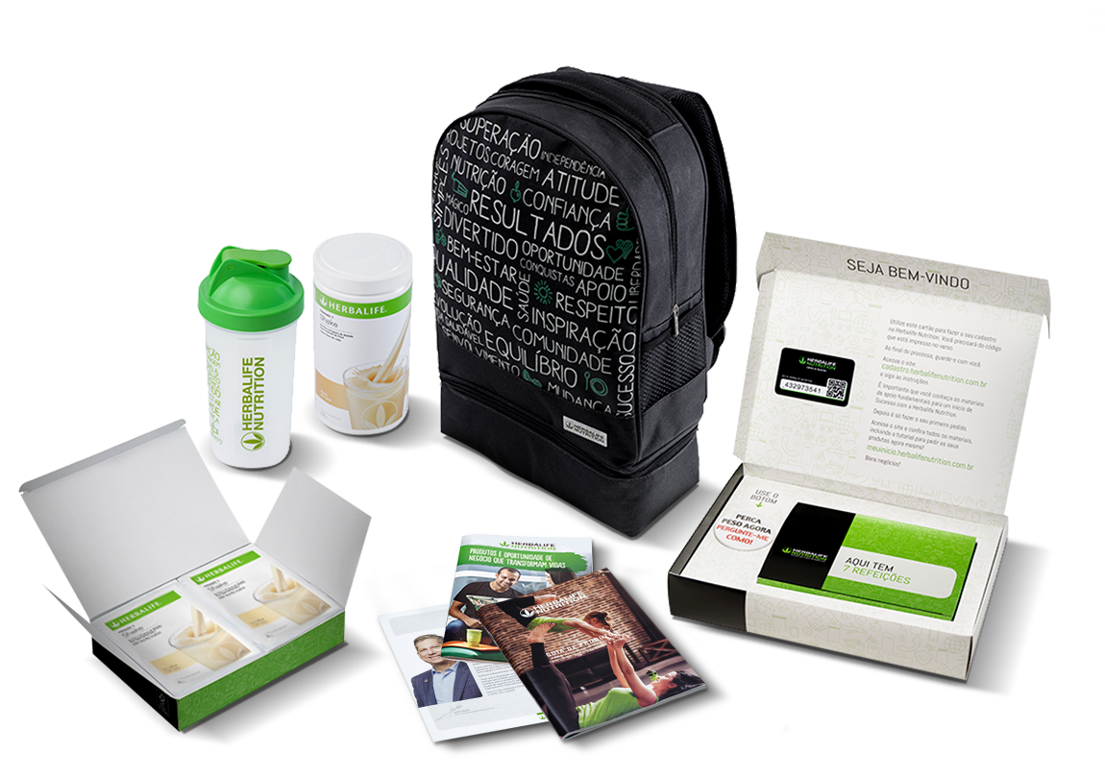


DECIDA COMO COMEÇAR
SKU Regular
H158
SKU Online
H159
SKU
H226
COMECE COM ATÉ 25% DE LUCRATIVIDADE*!
ESCOLHA SEU KIT, COMPRE COM DESCONTO E CADASTRE NOVOS CONSULTORES NO SEU NEGÓCIO!
Compre os produtos com desconto de até 25% e revenda com margem de lucro!
EVENTO ORGANIZADO POR CONSULTORES HERBALIFE NUTRITION
*A margem de lucro é calculada sobre o preço de compra dos produtos com desconto e o valor na revenda. Valores referentes à região de São Paulo e cálculo sobre o preço sugerido de Catálogo.

Slide 14








DECIDA COMO COMEÇAR
Investimento:
5x* R$ 567,20
à vista R $ 2.836,00
Valor de venda:
R$ 4.253,00
CONSULTOR INDEPENDENTE
CONDIÇÃO ESPECIAL STS – FECHE AGORA E GANHE!
COMECE COM ATÉ 50% DE LUCRATIVIDADE*!
Lucro:
R$ 1.417,00
CONFIRA O PEDIDO SUGERIDO E SEU POTENCIAL DE LUCRO:
8 Shakes
8 NutreV
6 Chás 50g
2 Nutri Soup
4 Fiber Concentrate
No programa de recompensas BITILIFE
10 pontos
ATÉ:
ATÉ:
PEDIDO SUGERIDO:
500 PONTOS DE VOLUME
*Condição especial de parcelamento para o primeiro pedido de 500 PVs. Válido apenas para pedido feito pelo telefone. Os ganhos reais e o sucesso do Consultor Independente dependem do tempo e do esforço pessoal dedicados ao negócio e também do sucesso na revenda de produtos. Valores referentes à primeira compra feita com 35% de desconto – referência estado de São Paulo. Preço inclui impostos e frete. Todos os Consultores são independentes para definir seu próprio preço de venda para seus clientes. Margem de lucro é calculada sobre o preço de compra dos produtos com desconto e o valor na revenda. Valores referentes à região de São Paulo e cálculo sobre o preço sugerido de Catálogo.
Compre os produtos com até 35% de desconto e revenda com margem de lucro!
EVENTO ORGANIZADO POR CONSULTORES HERBALIFE NUTRITION

Slide 15







DECIDA COMO COMEÇAR
Investimento:
5x* R$ 1.025,40
à vista R$ 5.127,00
CONDIÇÃO ESPECIAL STS – FECHE AGORA E GANHE!
Valor de venda:
R$ 8.394,00
CONSULTOR INDEPENDENTE
COMECE COM ATÉ 65%
DE LUCRATIVIDADE*!
R$ 3.267,00
Lucro:
CONFIRA O PEDIDO SUGERIDO E SEU POTENCIAL DE LUCRO:
25 pontos
No programa de recompensas BITILIFE
ATÉ:
ATÉ:
PEDIDO SUGERIDO:
1.000 PONTOS DE VOLUME
12 Shakes
12 NutreV
2 Chás 100g
6 Chás 50g
4 Nutri Soup
1 Colágeno
2 Xtra-Cal
2 Herbalifeline
2 Multivitaminas
6 Fiber Concentrate
3 Barras de Proteína
2 NRG Guaraná 100g
*Condição especial de parcelamento para o primeiro pedido de 1.000 PVs. Válido apenas para pedido feito pelo telefone. Os ganhos reais e o sucesso do Consultor Independente dependem do tempo e do esforço pessoal dedicados ao negócio e também do sucesso na revenda de produtos. Desconto temporário, até o final do mês seguinte ao mês da qualificação. Para obter 42% de forma definitiva, o consultor precisa atingir 2500 pontos em até 6 meses. Preço inclui impostos e frete. Todos os Consultores são independentes para definir seu próprio preço de venda para seus clientes. . Margem de lucro é calculada sobre o preço de compra dos produtos com desconto e o valor na revenda. Valores referentes à região de São Paulo e cálculo sobre o preço sugerido de Catálogo.
Compre os produtos com até 42% de desconto e revenda com margem de lucro!
EVENTO ORGANIZADO POR CONSULTORES HERBALIFE NUTRITION

Slide 16









CONDIÇÕES ESPECIAIS
1º PEDIDO*
DE 500 PPV
ATÉ 50% DE LUCRATIVIDADE
PARCELAMENTO
EM 5X SEM JUROS
POSSIBILIDADE
DE INICIAR
SUA EQUIPE
BÔNUS EXCLUSIVO
PROGRAMA DE RECOMPENSAS
NA REVENDA*
DOS PRODUTOS
CONDIÇÃO ESPECIAL
DUPLICAÇÃO
10 BITILIFES
1º PEDIDO*
DE 1000 PPV
ATÉ 65% DE LUCRATIVIDADE
PARCELAMENTO
EM 5X SEM JUROS
POSSIBILIDADE
DE INICIAR
SUA EQUIPE
BÔNUS EXCLUSIVO
PROGRAMA DE RECOMPENSAS
NA REVENDA*
DOS PRODUTOS
CONDIÇÃO ESPECIAL
DUPLICAÇÃO
25 BITILIFES
GANHE
PRÊMIOS
*Exemplos de resgate
com 25 BITILIFES
Balança digital
Mixer
Cafeteira
Massageador elétrico
Almofada massageadora
*Condição especial de parcelamento para o primeiro pedido único de 500 ou 1000 PPVs. Válido apenas para pedido feito pelo telefone. Os ganhos reais e o sucesso do Consultor Independente dependem do tempo
e do esforço pessoal dedicados ao negócio e também do sucesso na revenda de produtos. Valores referentes à primeira compra feita com 35% ou 42% de desconto – referência estado de São Paulo.
Preço inclui impostos e frete. Todos os Consultores são independentes para definir seu próprio preço de venda para seus clientes. Margem de lucro é calculada sobre o preço de compra dos produtos com desconto e o valor na revenda. Valores referentes à região de São Paulo e cálculo sobre o preço sugerido de Catálogo.

Slide 17


POR QUE USAR O NOVO CONTEÚDO EM MEU STS?
Comunicação mais moderna e atualizada
com o mercado;
Apresentação e vídeos para apoiar o discurso e o andamento do evento
Desenvolvida para atender a duração
do evento e a necessidade do público
Manter a consistência da marca Herbalife Nutrition, para que todo o país reflita a mesma mensagem com solidez e confiança.
BAIXE AGORA NO SITE:
EVENTOSEPROMOHERBALIFE.COM.BR
EVENTO ORGANIZADO POR CONSULTORES HERBALIFE NUTRITION

Slide 18

STS BRASIL Prepare-se para promover a nossa oportunidade de negócio e atrair pessoas do Brasil inteiro
EVENTO ORGANIZADO POR CONSULTORES HERBALIFE NUTRITION

Slide 19

PLANEJAMENTO GERAL
Defina quem são as pessoas que vão apoiar com a organização do evento. É importante dividir as funções e responsabilidades para que tudo saia de forma profissional
Faça um checklist contendo tudo o que você precisa providenciar ou organizar para o desenvolvimento do evento
Escolha quem serão os palestrantes para cada sessão e alinhe qual será o conteúdo abordado por eles. (Mestre de Cerimônias – VIP – Depoimentos)
Escolha um hotel / local do evento de qualidade! O local vai refletir a imagem e credibilidade da marca Herbalife Nutrition.
Faça um roteiro para o seu evento: horários das palestras, ordem das apresentações, coquetel, pausas etc.
EVENTO ORGANIZADO POR CONSULTORES HERBALIFE NUTRITION

Slide 20
PLANEJAMENTO GERAL
Crie uma agenda de reuniões de alinhamento com os coordenadores e palestrantes antes do evento acontecer, assim será possível monitorar o andamento dos processos e se prevenir de imprevistos.
Certifique-se de utilizar conteúdos atualizados e com a marca Herbalife Nutrition aplicada corretamente.
Faça uma forte divulgação do evento para os seus clientes e Consultores. Quanto mais convidados, mais chances de conversão!
Lembre-se de reservar um momento para interação e fechamento da oportunidade. As chances de conversão são maiores durante o evento.
EVENTO ORGANIZADO POR CONSULTORES HERBALIFE NUTRITION

Slide 21
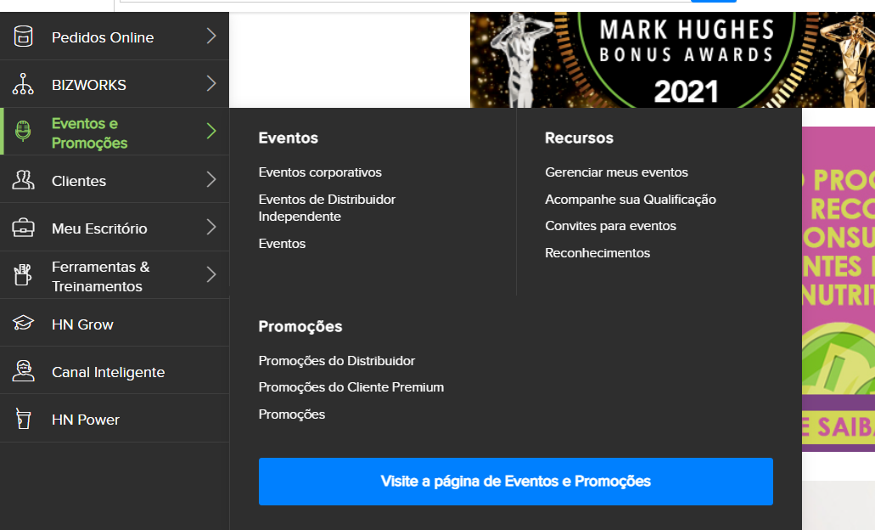
CADASTRE SEU EVENTO NO MYHERBALIFE!
Acesse o myherbalife e faça seu login;
Acesse o menu de EVENTOS E PROMOÇÕES e selecione a opção GERENCIAR MEUS EVENTOS:
EVENTO ORGANIZADO POR CONSULTORES HERBALIFE NUTRITION

Slide 22
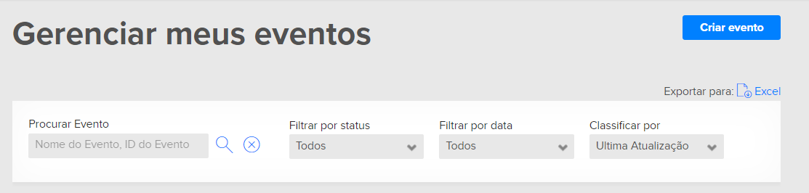

CADASTRE SEU EVENTO NO MYHERBALIFE!
3. Clique em CRIAR EVENTO:
4. Preencha todas as informações solicitadas:
Nome do evento;
Descrição;
Idioma;
País do Evento;
Você também pode inserir arquivos para download: flyers, convites, vídeos, agenda, etc.!
Tipo de Evento;
Localização;
Data;
Horário;
EVENTO ORGANIZADO POR CONSULTORES HERBALIFE NUTRITION

Slide 23

CADASTRE SEU EVENTO NO MYHERBALIFE!
5. Depois de preencher todas as informações, clique em Salvar & Visualizar, assim você conseguirá visualizar como seu evento será exibido;
6. Depois de visualizar, clique em Salvar & Enviar.
PRONTO!
Seu evento ira para revisão e, após aprovado, aparecerá no MyHerbalife!
EVENTO ORGANIZADO POR CONSULTORES HERBALIFE NUTRITION

Slide 24
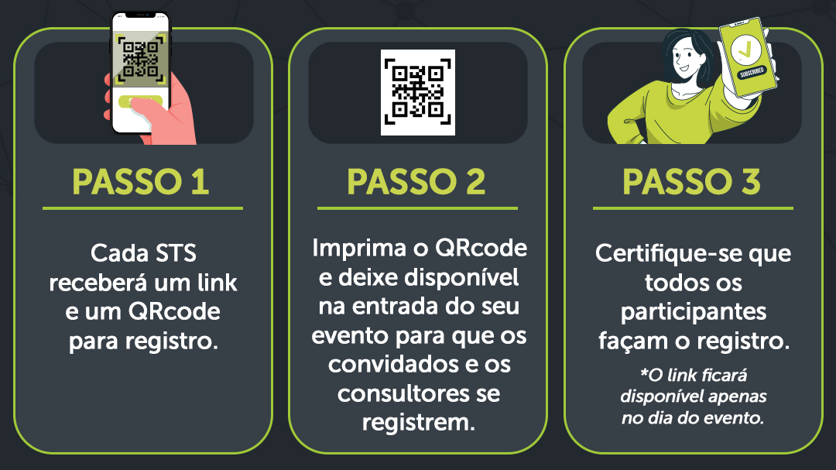
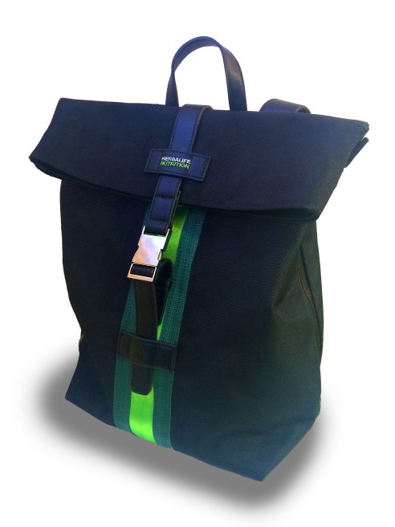
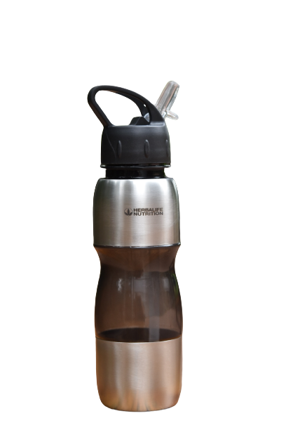



REGISTRE-SE NO EVENTO E CONCORRA
E MAIS: SORTEIO
COM PRÊMIOS PERSONALIZADOS!
Imprima o QR Code e deixe-o disponível, junto com o link de registro logo na entrada do evento, para que ninguém tenha dificuldade de acesso
Certifique-se de que todos os participantes façam o registro e concorram aos prêmios
Os convidados poderão se registrar no evento por meio do QR Code ou Link de acesso
hrbl.me/registrostsbrasil
Ao finalizar o registro, os convidados têm acesso a um e-book exclusivo da Herbalife Nutrition
realizar melhorias no projeto
EVENTO ORGANIZADO POR CONSULTORES HERBALIFE NUTRITION

Slide 25

ESCOLHENDO OS PALESTRANTES
Critérios para escolha:
Equilíbrio de gênero: represente a diversidade de pessoas no nosso negócio.
Equilíbrio de região: represente as diferentes realidades de negócio do Brasil.
Equilíbrio de Organização: integre pessoas e dê espaço para interação e troca de experiências entre outras Organizações
Reconheça quem está crescendo! Isto impacta positivamente toda a Organização e aumenta a retenção dentro dos STS
DICA! Escolha 2 ou 3 pessoas diferentes para fazer o conteúdo do STS e deixar seu evento mais dinâmico!
EVENTO ORGANIZADO POR CONSULTORES HERBALIFE NUTRITION

Slide 26


ALINHAMENTO COM PARTICIPANTES
APRESENTADORES
DEPOIMENTOS
Tanto o Mestre de Cerimônias como o VIP do evento, devem estudar e se preparar para apresentação e condução do conteúdo. É importante um alinhamento antes para que as informações estejam organizadas, objetivas e didáticas para facilitar a compreensão dos convidados.
Antes do evento começar, as histórias inspiradoras de sucesso com produtos e negócios já devem estar selecionadas e organizadas com as pessoas que farão a apresentação. É recomendado que estejam com bons resultados com uso de produtos e negócio.
Ao dar seu depoimento, sempre o faça de acordo com os materiais oficiais. As histórias precisam trazer contexto, deixar claro os esforços necessários para se alcançarem os objetivos relacionados a transformação pessoal (resultado de produto) e de ganhos e estilo de vida
EVENTO ORGANIZADO POR CONSULTORES HERBALIFE NUTRITION

Slide 27





CHECKLIST - ESSENCIAIS
Equipamentos (caso o local não ofereça): computador, telão, projetor, caixa de som, microfone, flipchart, mesas, cadeiras, decoração e toda estrutura higiênica
  Pen drive com as apresentações, histórias de sucesso, vídeos e músicas para transmissão.
  Dica: teste todos os conteúdos antes do evento
  Display para o palco com produtos e kits de início.
  Dica: utilize embalagens vazias, para não transportar os produtos que você possui para pronta entrega.
Kits de Início e IDs disponíveis para efetivar o recrutamento, além de ingressos para os próximos eventos.
EVENTO ORGANIZADO POR CONSULTORES HERBALIFE NUTRITION

Slide 28






PREPARE-SE PARA O EVENTO
Vista-se com elegância, mas lembre-se de usar uma roupa que te conecte com seu público-alvo.
Organize sua lista de convidados para que você possa encontrá-los e interagir com eles durante o evento.
Caso opte por usar uma roupa com o logo Herbalife Nutrition, certifique-se de usar a versão correta e atualizada da marca.
Leve materiais para anotações de dúvidas e novos aprendizados.
Lembre-se de usar o seu pin! Mostre suas conquistas com orgulho!
Concentre-se e dê o exemplo, evite usar o celular ou computador durante as apresentações.
EVENTO ORGANIZADO POR CONSULTORES HERBALIFE NUTRITION

Slide 29

TENHA A POSTURA CORRETA
O QUE FAZER:
Seja amigável, educado e prestativo com todas as pessoas. Evite expressões que possam ser mal interpretadas
Seja você um organizador ou não, coopere com o sucesso do evento e reporte qualquer problema ou necessidade para os responsáveis.
Esteja com sorriso no rosto e seja exemplo de atitude positiva, lembre-se que a todo momento você está sendo observado
Prepare-se para responder dúvidas ou objeções, não apresente insegurança, arrogância ou irritabilidade.
Trate cada convidado como parte da sua Organização, afinal você está representando a imagem da Herbalife Nutrition
Deixe sempre seu celular e computador no silencioso e preste atenção durante todo o evento, mesmo que não seja a sua primeira vez.
EVENTO ORGANIZADO POR CONSULTORES HERBALIFE NUTRITION

Slide 30

TENHA A POSTURA CORRETA
O QUE NÃO FAZER:
Não aborde convidados de outros Consultores Independentes e não critique ou compare ferramentas de negócios de outras Organizações.
Não é permitido fazer vendas extras no local do evento (receitas, camisetas, itens promocionais, entre outros)
Não aborde prestadores de serviço, funcionários ou hóspedes do local do evento. O contato deve ser feito apenas com seus convidados. Mantenha uma postura ética.
Não saia da sala durante o evento. Utilize os intervalos caso precise se ausentar da sala.
EVENTO ORGANIZADO POR CONSULTORES HERBALIFE NUTRITION

Slide 31
RECEPÇÃO E INTERAÇÃO
RECEPÇÃO
ANFITRIÃO
FECHAMENTO
Atenção à apresentação pessoal!
Recomendamos que a pessoa que esteja na recepção goste de trabalhar com público, esteja com bom resultado com uso dos produtos e vestida adequadamente. Lembre-se: a recepção é seu cartão de visitas!
Os Consultores Independentes devem receber todos os convidados de forma cordial e direcioná-los durante o evento
Aproveite o momento para tirar as dúvidas dos seus prospects e realizar o fechamento da oportunidade
EVENTO ORGANIZADO POR CONSULTORES HERBALIFE NUTRITION

Slide 32

ESTRUTURA DO EVENTO
WORKSHOP DE SUPERVISORES
SESSÃO DE LIDERANÇA
STS - CONVIDADOS
Aquecer a sala
Resgatar a confiança e pertencimento do Consultor Independente
Perspectivas do evento
Atitude e postura correta
Dicas e instruções para fechamento
Conteúdos de empreendedorismo e liderança
Métodos de negócio
Como aumentar os lucros usando diferentes formas de ganhos
Construção de ativo, com base em vendas e recrutamento (como fazer os 500, 1000, 1500, 2500)
Como ter mais convidados no próximo evento
Promoções vigentes para Supervisores e como qualificar
Palestra sobre mercado e tendências, fortalezas e credenciais Herbalife Nutrition, portfolio de produtos, oportunidade de negócio e crescimento, além de histórias inspiradoras de sucesso.
Acesse o app e confira conteúdos de treinamentos para se inspirar e apoiar o seu discurso.
Encontre mais informações sobre as promoções e regras para se qualificar no site oficial de Eventos e Promoções da Herbalife Nutrition
Baixe o conteúdo em Power Point e os vídeos oficiais da Herbalife Nutrition para apresentar a oportunidade aos convidados do seu evento
ACESSE!
CONFIRA!
BAIXE AQUI!

Slide 33
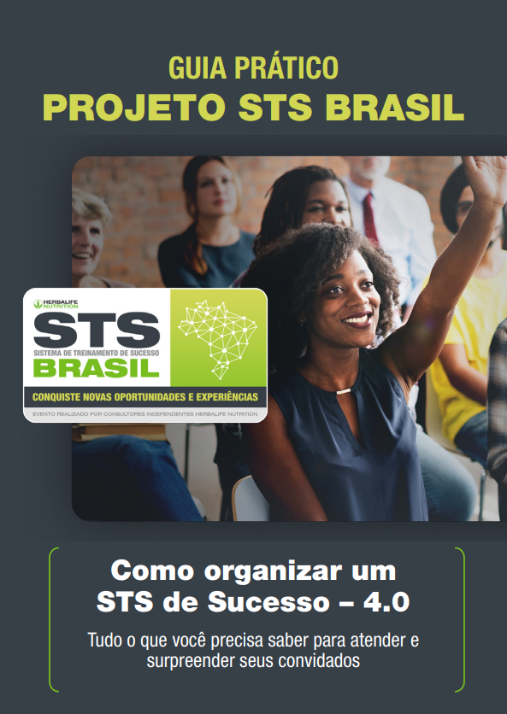
BAIXE O CONTEÚDO COMPLETO DESTE TREINAMENTO!
Guia Prático: Como Organizar um STS de Sucesso – 4.0
Baixe o Guia completo com todas as dicas que você viu neste evento e muito mais orientações para o sucesso do seu STS!
BAIXE AQUI
Apresentação: Treinamento para Treinadores
Baixe esta apresentação e oriente os seus coordenadores de evento!
BAIXE AQUI
EVENTO ORGANIZADO POR CONSULTORES HERBALIFE NUTRITION
BAIXE AQUI!

Slide 34

MATERIAIS E CONTEÚDOS STS
Apresentação Completa STS para Convidados:
Baixe o conteúdo completo e atualizado para usar em seu evento.
Vídeo “Propósito Herbalife Nutrition”:
Compartilhe o propósito do consultor independente
Vídeo “Da semente ao alimento”:
Mostre o processo produtivo e a ciência por trás dos nossos produtos
Vídeo “Fortalezas Herbalife”:
Compartilhe a solidez da nossa empresa e mostre porque somos a Nº 1
Materiais para divulgação do evento:
Promova seu evento nas redes sociais, reuniões online e muito mais.
BAIXE TODOS ESTES ARQUIVOS EM:
https://eventosepromoherbalife.com/sts-brasil/
EVENTO ORGANIZADO POR CONSULTORES HERBALIFE NUTRITION
BAIXE AQUI!

Slide 35
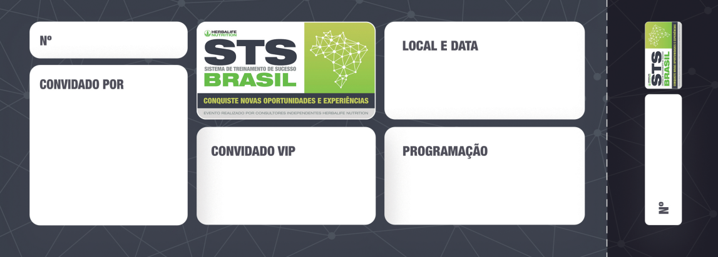
MATERIAIS PARA DIVULGAÇÃO
LOGO
CONVITE
EVENTO ORGANIZADO POR CONSULTORES HERBALIFE NUTRITION

Slide 36



MATERIAIS PARA DIVULGAÇÃO
BANNER BEM-VINDO
Medida: 1 x 2 m
BANNER DIVULGAÇÃO
Medida: 1 x 2 m
BANNER DIVULGAÇÃO
Medida: 1 x 2 m
FONTE: EUROMONITOR 2022
EVENTO ORGANIZADO POR CONSULTORES HERBALIFE NUTRITION

Slide 37


MATERIAIS PARA DIVULGAÇÃO
BANNER BEM-VINDO
Medida: 1 x 2 m
PPT DIVULGAÇÃO
EVENTO ORGANIZADO POR CONSULTORES HERBALIFE NUTRITION

Slide 38



MATERIAIS PARA DIVULGAÇÃO
FUNDO
PARA ZOOM
EVENTO ORGANIZADO POR CONSULTORES HERBALIFE NUTRITION

Slide 39

JUNTOS CHEGAREMOS MAIS LONGE
BOM EVENTO!
EVENTO ORGANIZADO POR CONSULTORES HERBALIFE NUTRITION

